Slide 1
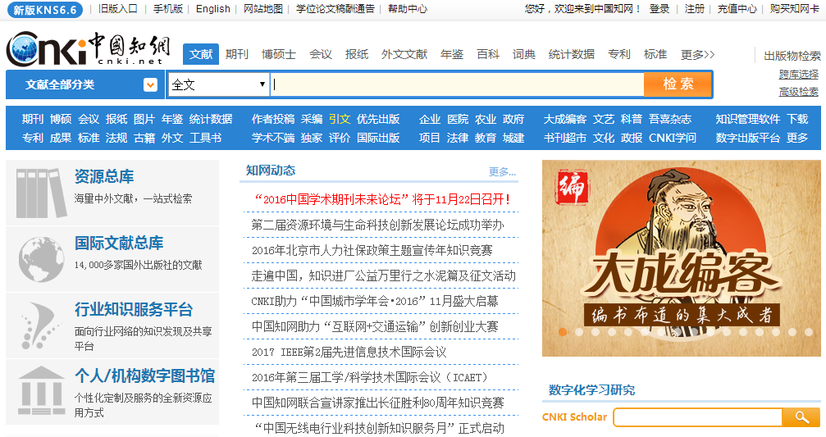
二、CNKI资源使用技巧
1.登录主页www.cnki.net

Slide 2
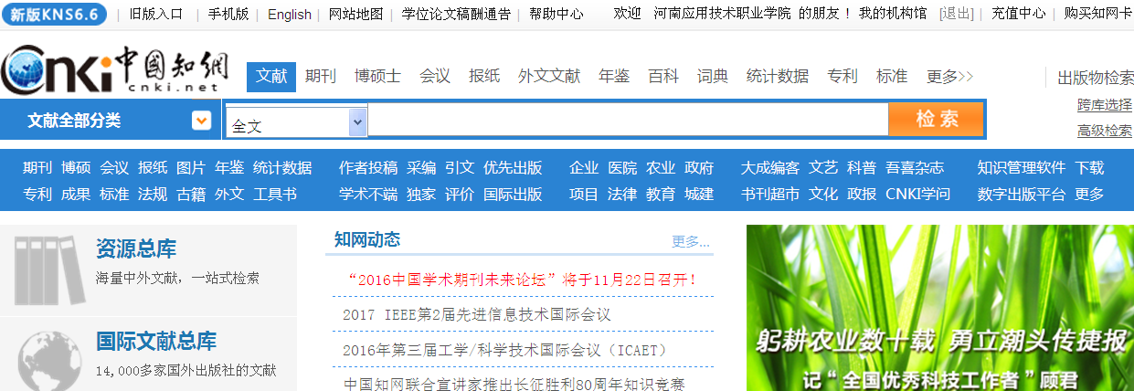
二、CNKI资源使用技巧
2.文献检索

Slide 3
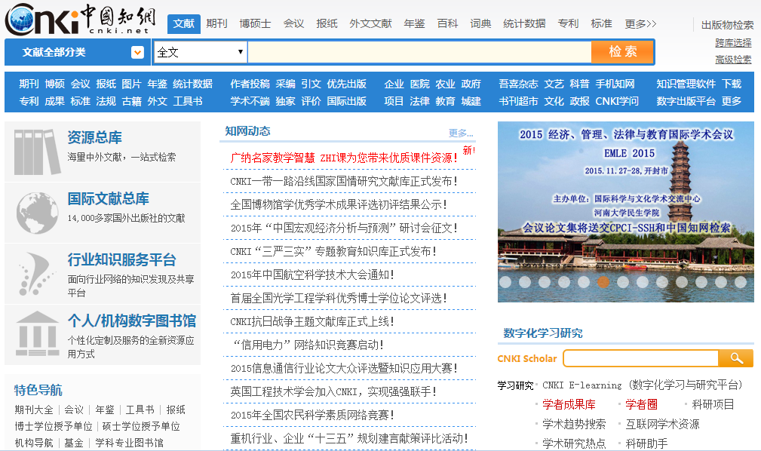
二、CNKI资源使用技巧
2.文献检索
将常用资源汇集，实现方便快捷查找文献的目的；
通过标签页的切换，跳转各个数据库检索；

Slide 4
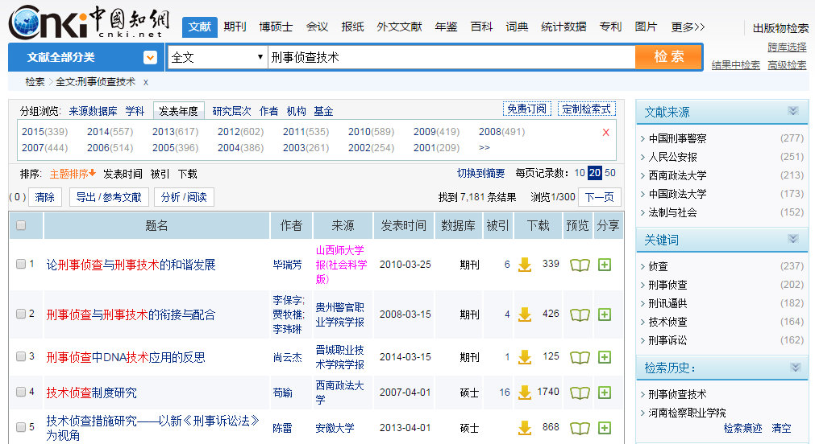
二、CNKI资源使用技巧
2.文献检索--一框式检索
期刊、博硕士、会议、报纸、年鉴

Slide 5
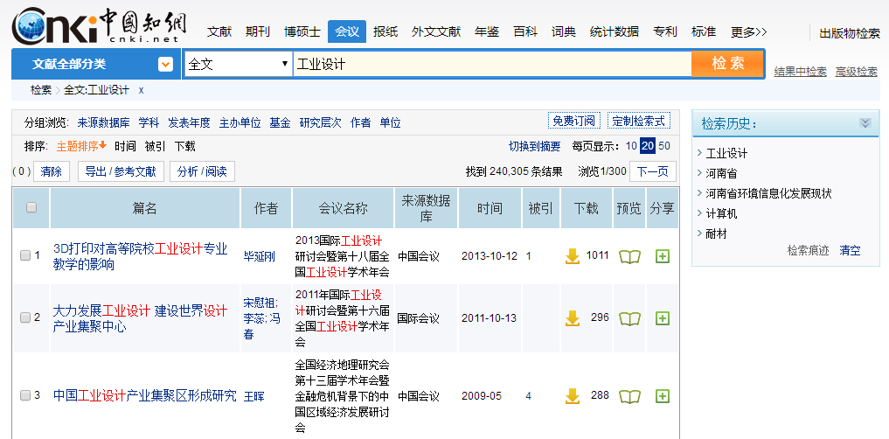
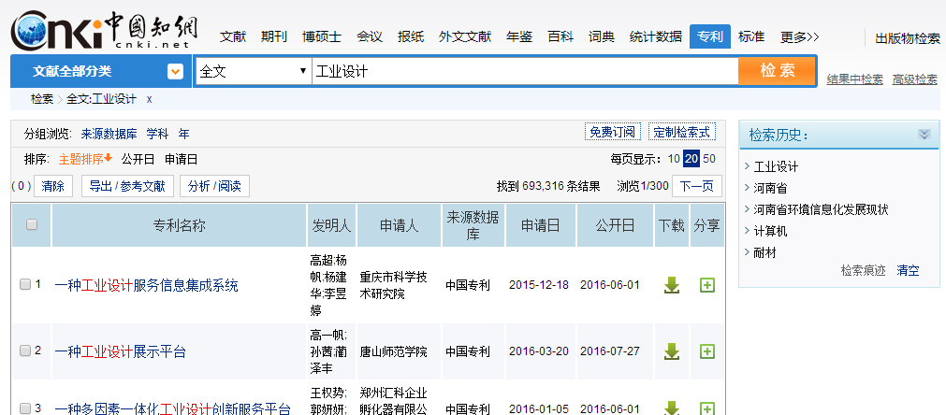
二、CNKI资源使用技巧
2.文献检索—单库检索

Slide 6
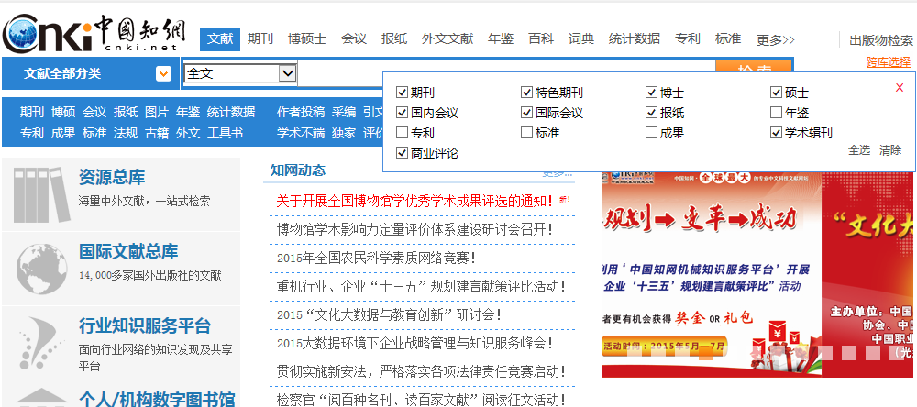
二、CNKI资源使用技巧
2.文献检索—跨库检索
点击右侧“跨库选择”，
可选择多个数据库进行检索

Slide 7
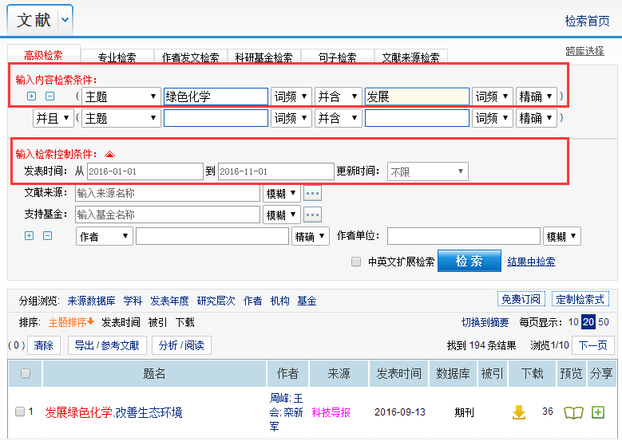
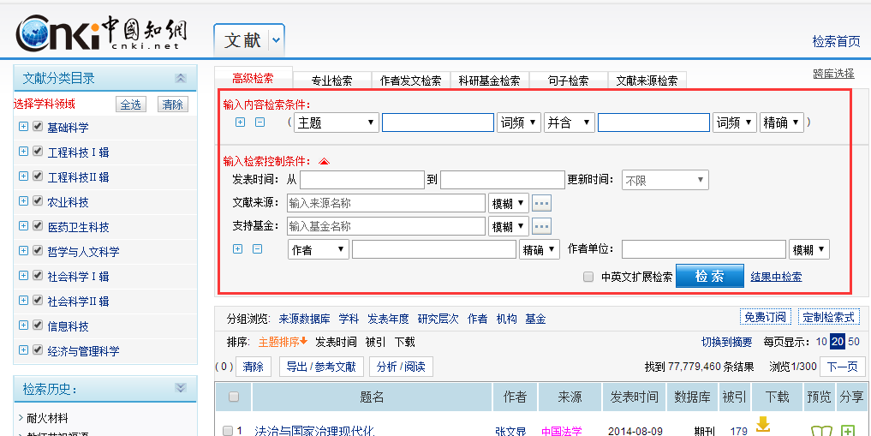
二、CNKI资源使用技巧
2.文献检索—高级检索

Slide 8
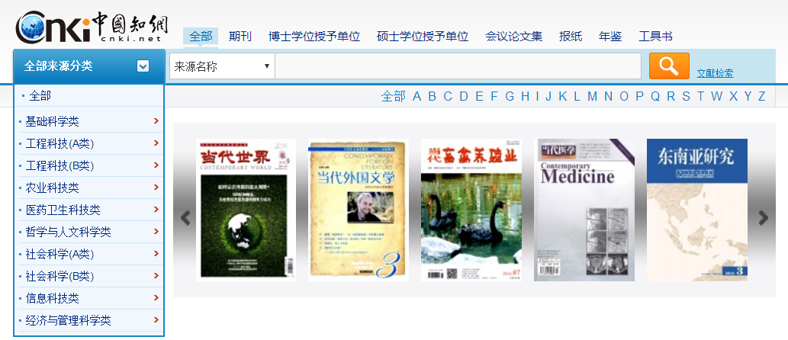
二、CNKI资源使用技巧
2.文献检索—出版物检索

Slide 9
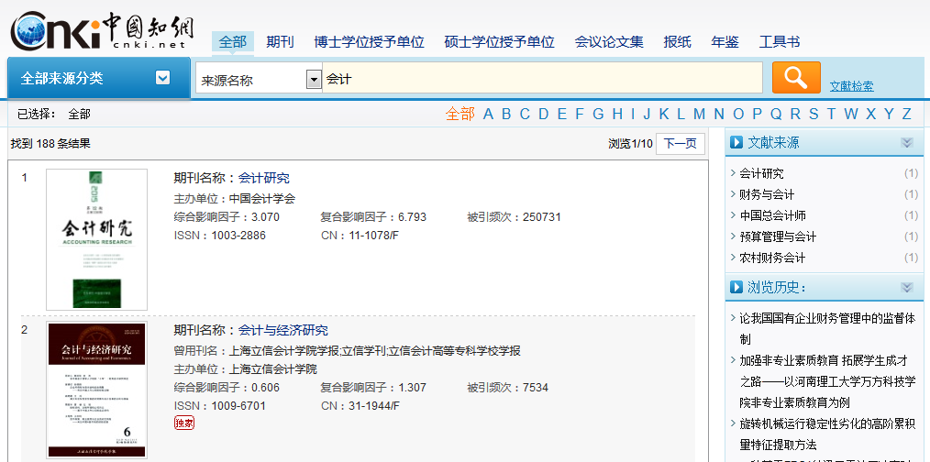
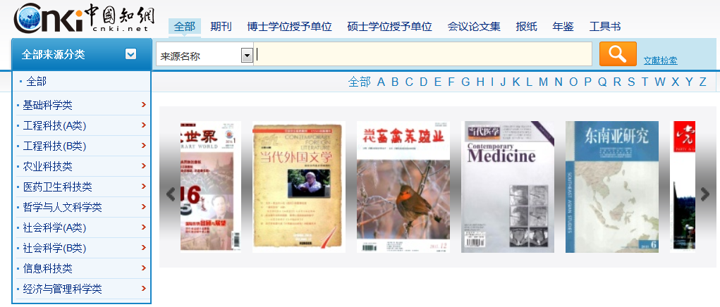
二、CNKI资源使用技巧
2.文献检索—出版物检索
进入特色导航，帮助读者快速定位
到不同出版物数据库

Slide 10
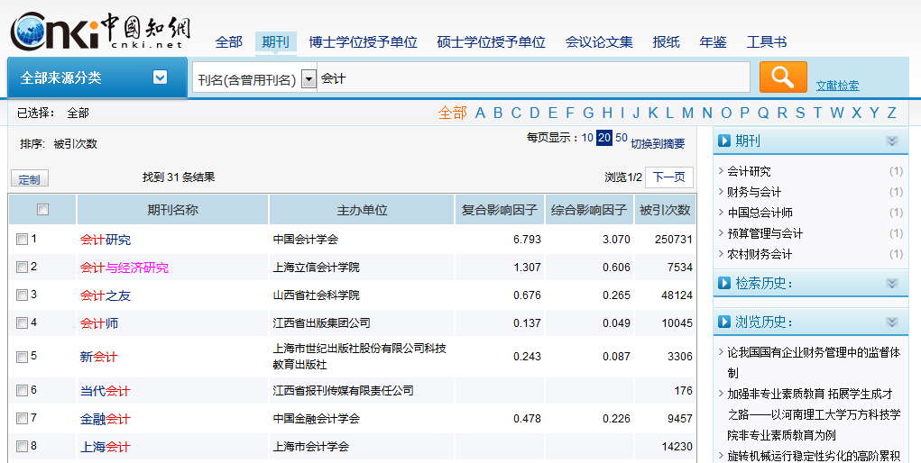
二、CNKI资源使用技巧
2.文献检索—出版物检索

Slide 11
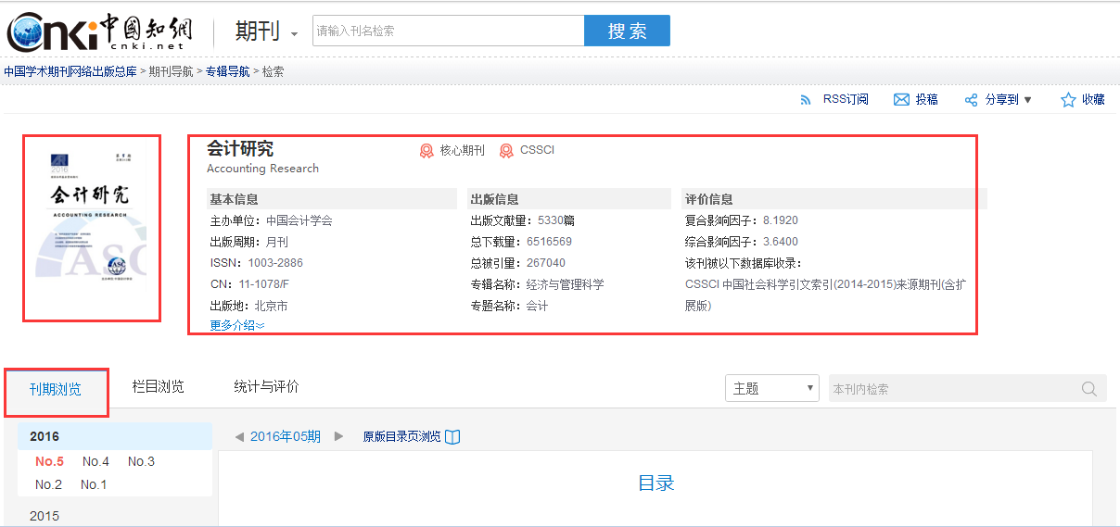
二、CNKI资源使用技巧
2.文献检索—出版物检索

Slide 12
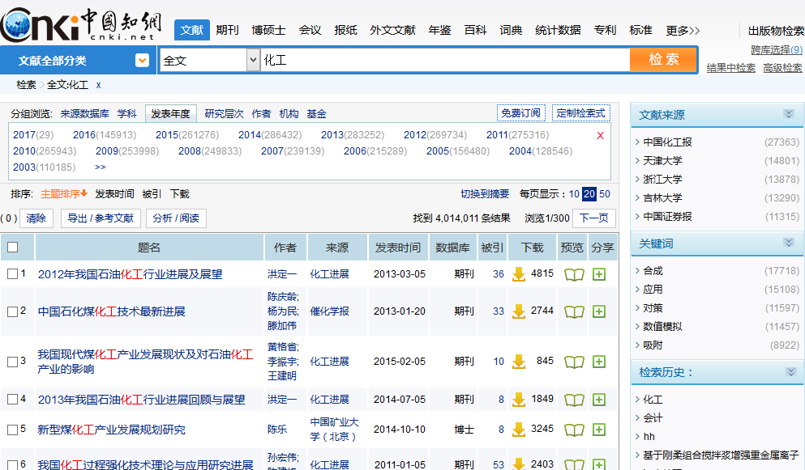
二、CNKI资源使用技巧
3.文献筛选

Slide 13
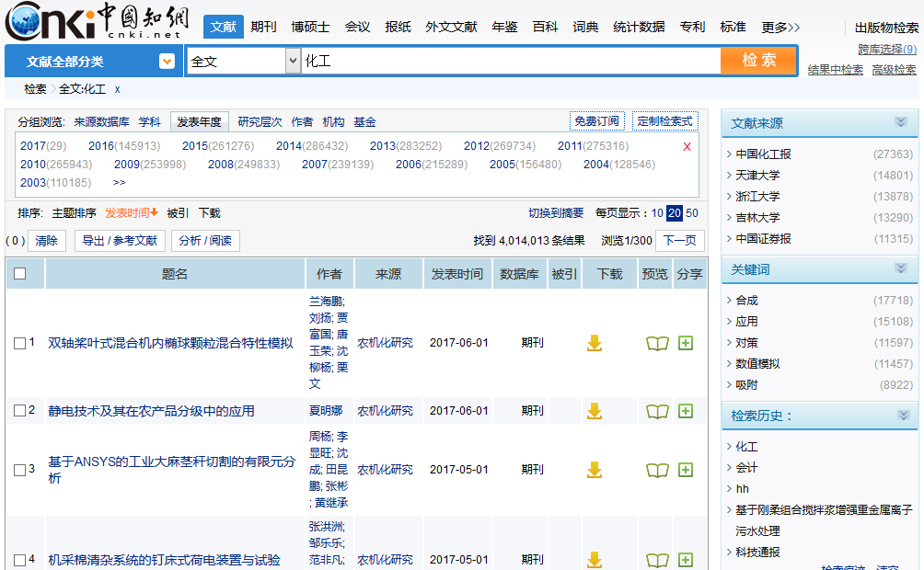
二、CNKI资源使用技巧
3.文献筛选—分组浏览
针对来源数据库、学科等对结果分组浏览
实现细化研究结果的目的

Slide 14
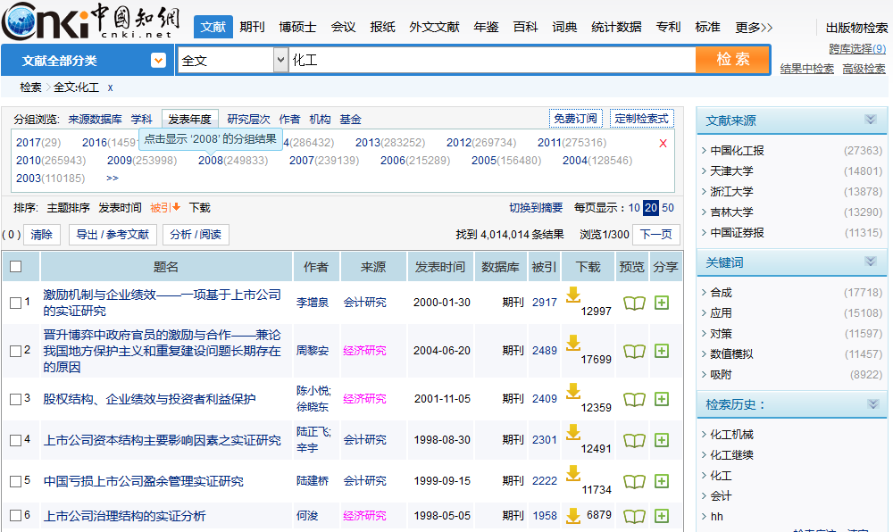
二、CNKI资源使用技巧
3.文献筛选—排序
四种排序方式，默认排序是综合时间、被引、
下载、影响因子等最优的排序方式

Slide 15
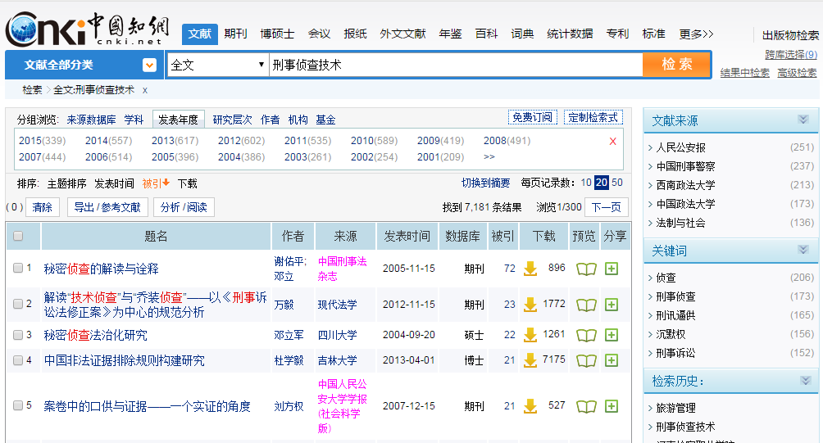
二、CNKI资源使用技巧
三、浏览下载文献
4. 阅读和下载
在线阅读
选中所查阅文献，点击图标实现在线浏览

Slide 16
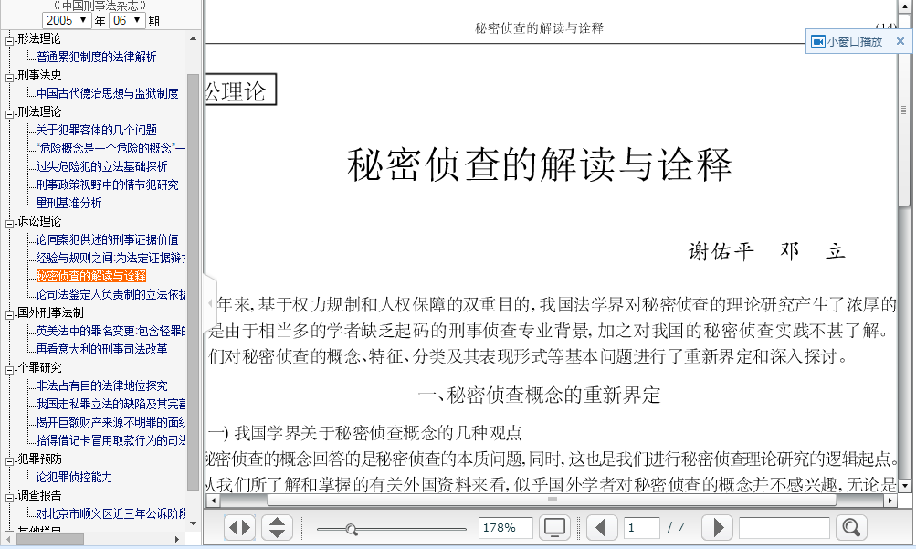
二、CNKI资源使用技巧
三、浏览下载文献
4. 阅读和下载
在线阅读
呈现期刊/文章目录
实现对原版全文的在线浏览，支持
多平台、多浏览器，无需安装CAJ
浏览器，减少学习成本。

Slide 17
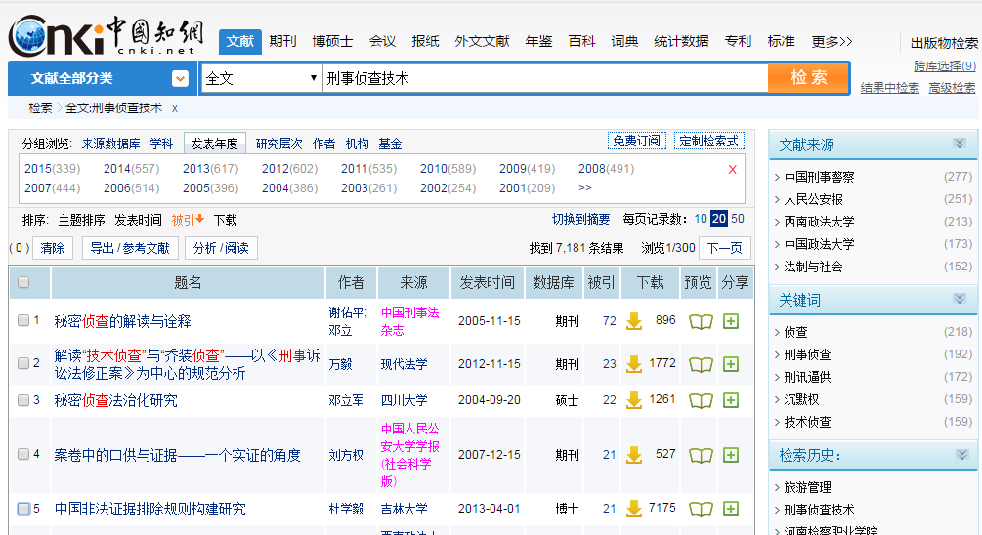
二、CNKI资源使用技巧
三、浏览下载文献
4. 阅读和下载
在线阅读
方法一：直接点击下载按钮
方法二：点击文献题目，进入
文献知网节页面，发现更多有用文献

Slide 18
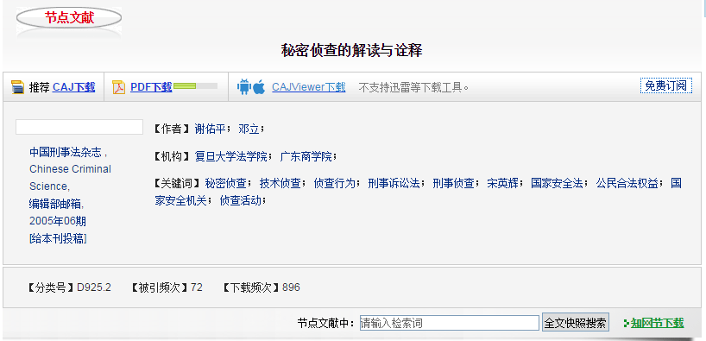
通过知网节了解更多详细信息
二、CNKI资源使用技巧
三、浏览下载文献
4. 阅读和下载
在线阅读
文献格式和阅读器一定要对应

Slide 19
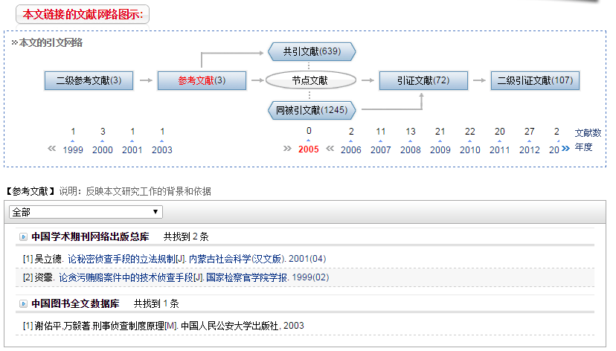
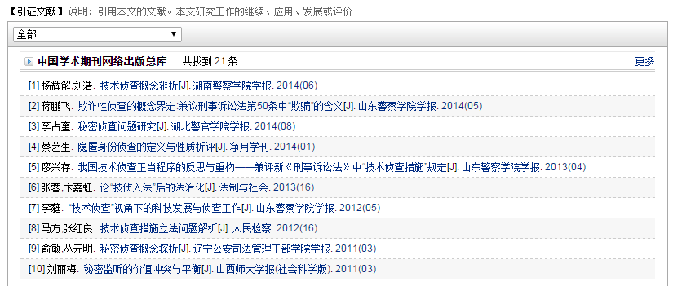
参考文献反应一篇文章的研习脉络
引证文献反映哪些技术及应用采取了该篇文献的研究成果，调研不同应用之间的研究空白点，跟进最新进展

Slide 20
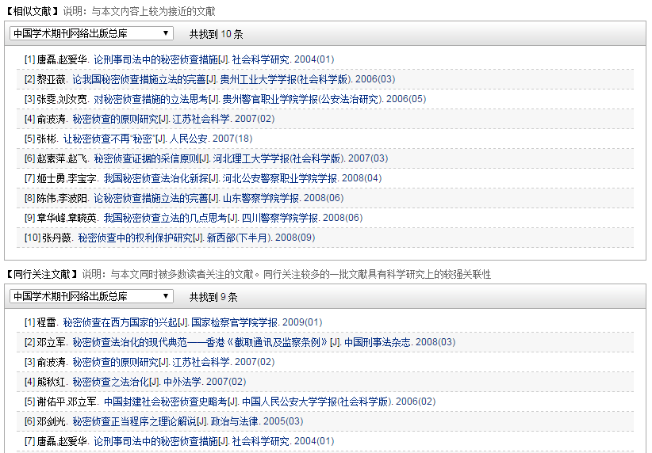
知网节中自动推送与检索主题相关的文献。包括：相关作者文献、相关机构文献等

